Slide 1



Slide 2
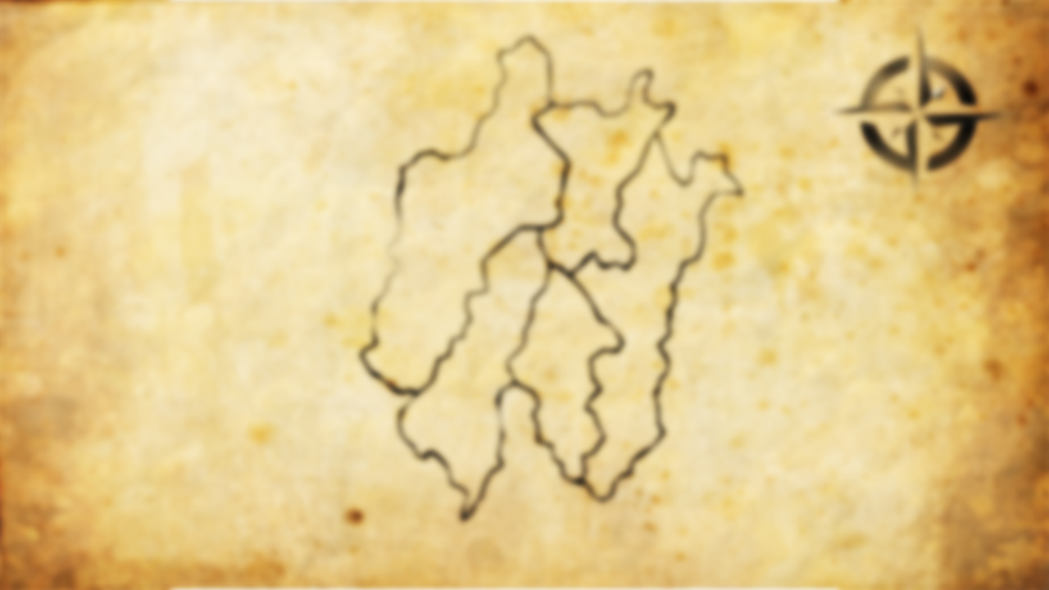
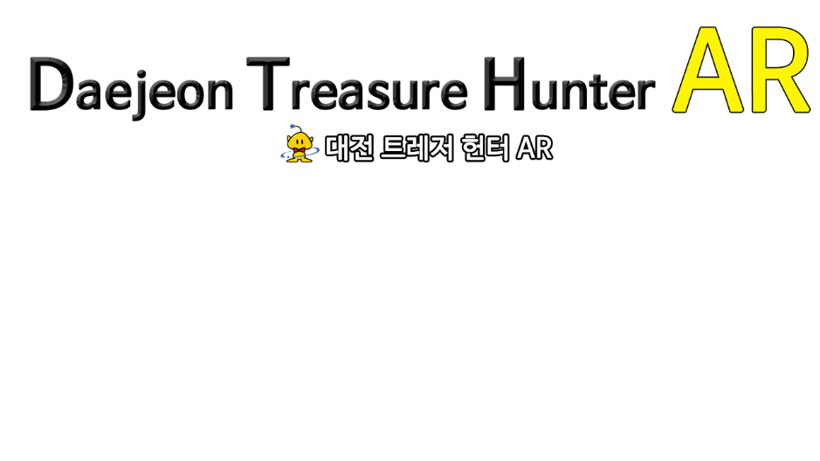

Slide 3
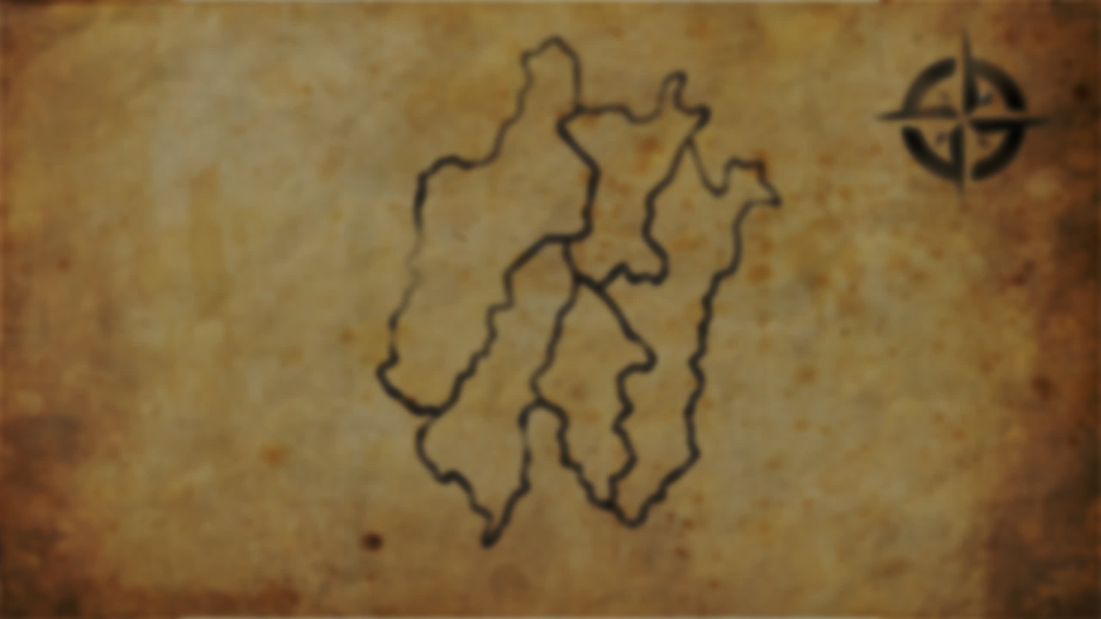
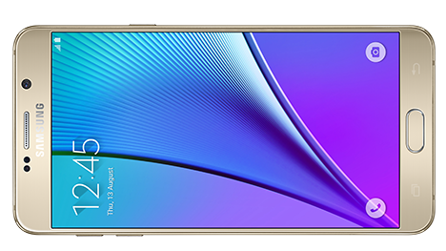

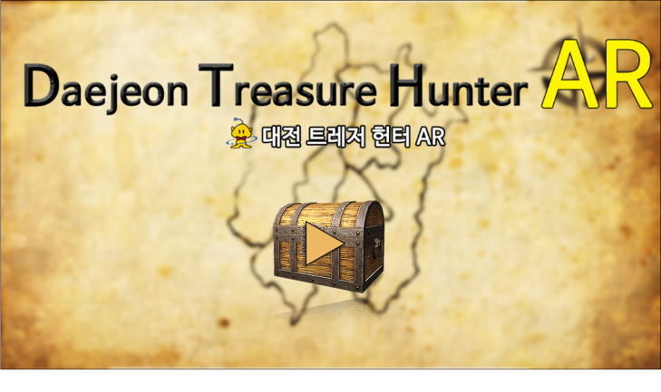
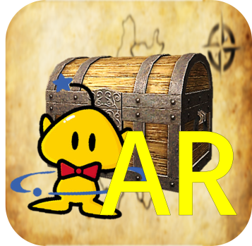
어플리케이션 개요
1. 작품명
대전 트레저 헌터 AR
2. 장르
증강현실 어드벤처
3. 플랫폼
안드로이드 OS 기반 모바일 디바이스
4. 대상
대전시를 방문 한, 할 예정인 모든 관광객

Slide 4
기획 배경
스탬프
투어
증강현실
(AR)
+
보물찾기
대전 관광지에 숨겨진 보물 찾기 게임!

Slide 5
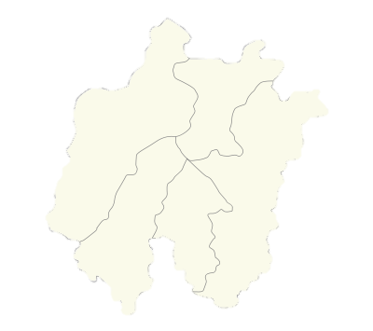
공공 데이터
대전시 마스코트 꿈돌이
대전시 지도

Slide 6
어플리케이션 개발 과정
항목/일자 | 9/1 | 2 | 3 | 4 | 5 | 6 | 7 | 8 | 9 | 10 | 11 | 12 | 13 | 14 | 15 | 16 | 17 | 18 | 19 | 20 | 21 | 22 | 23 | 24 | 25 | 26 | 27 | 28 | 29 | 30
기초기획
업무 분담
베이스 개발
보물상자 구현
AR테스트
U.I 디자인
타이핑 시스템 구현
대화 시스템 구현
사운드
디버깅

Slide 7
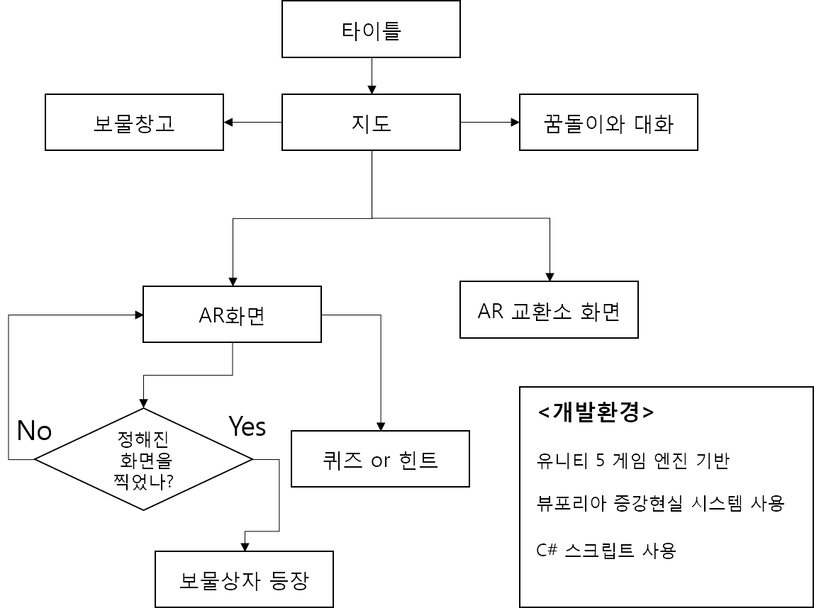
어플리케이션 구성

Slide 8
어플리케이션 상세
타이틀
지도화면 이동

Slide 9
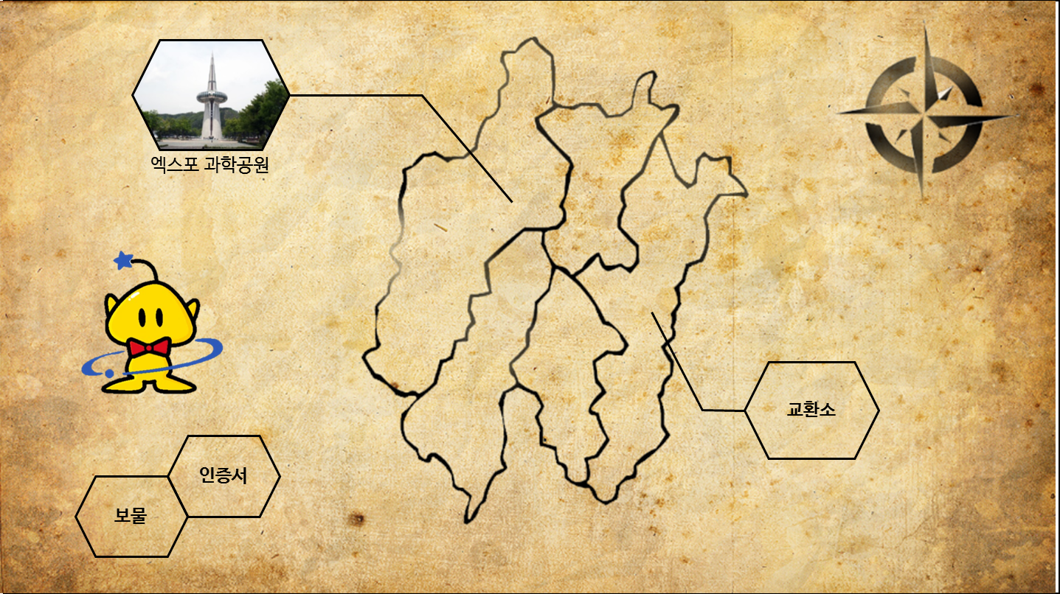
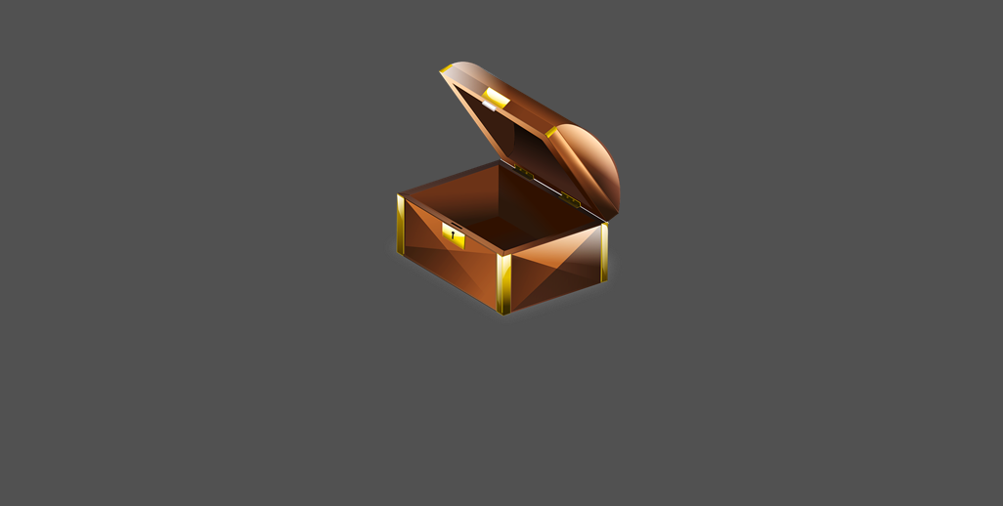
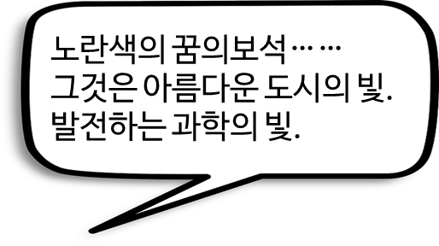
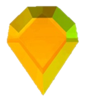




어플리케이션 상세
지도화면
AR화면 진입
대화
엔딩 다시보기
보물창고
AR교환소

Slide 10
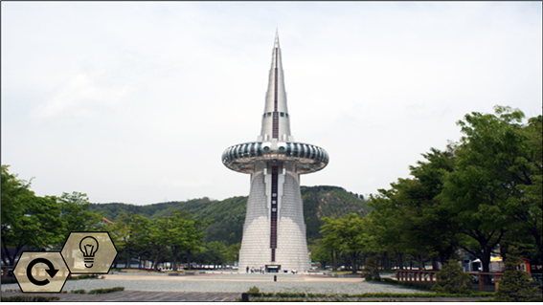
어플리케이션 상세
AR화면
카메라 화면
돌아가기
힌트

Slide 11
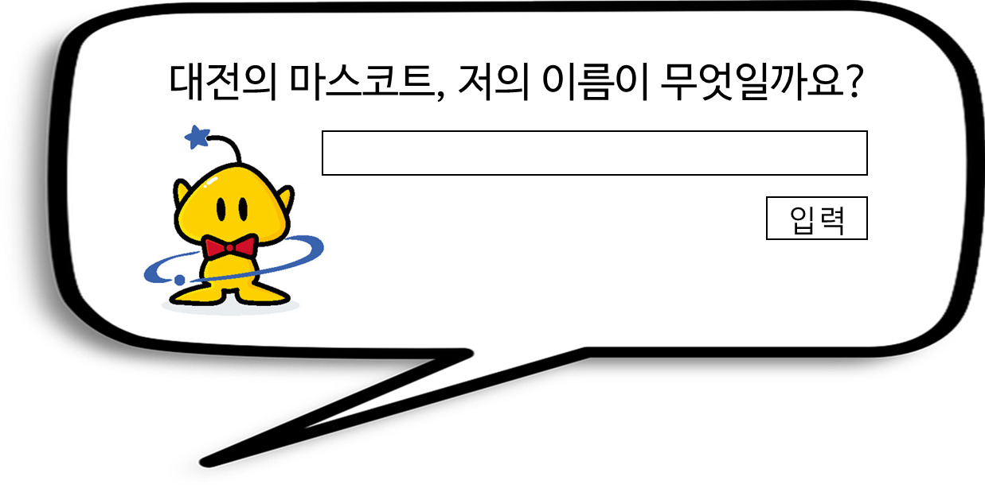
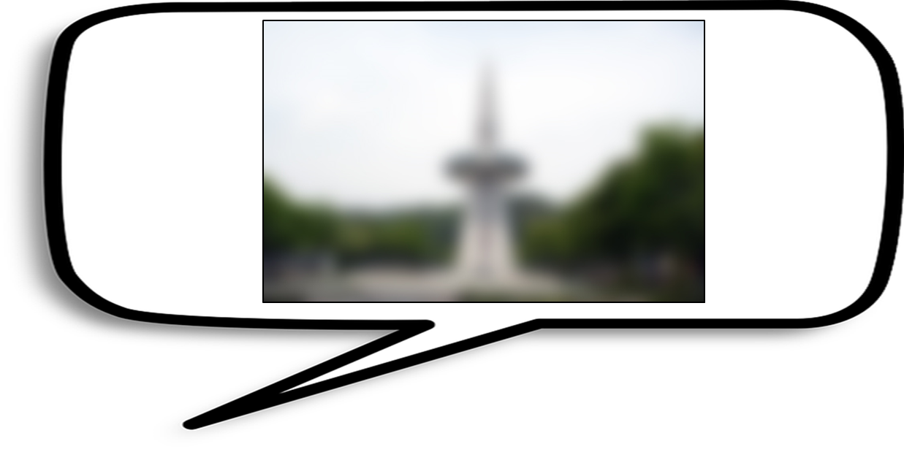
어플리케이션 상세
AR화면

Slide 12
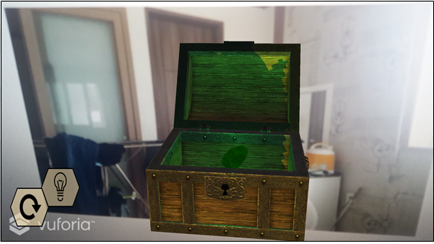
어플리케이션 상세
AR화면
터치해서 꿈의보석 획득

Slide 13
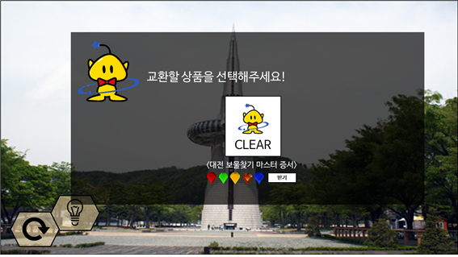
어플리케이션 상세
AR 교환소
보석과 상품을 교환

Slide 14

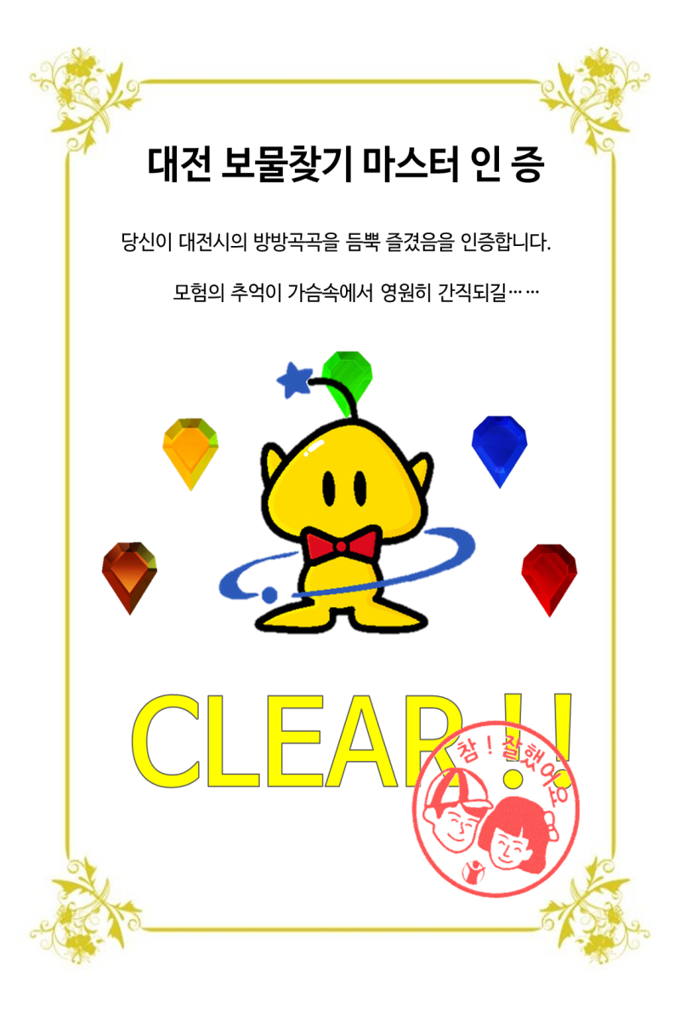
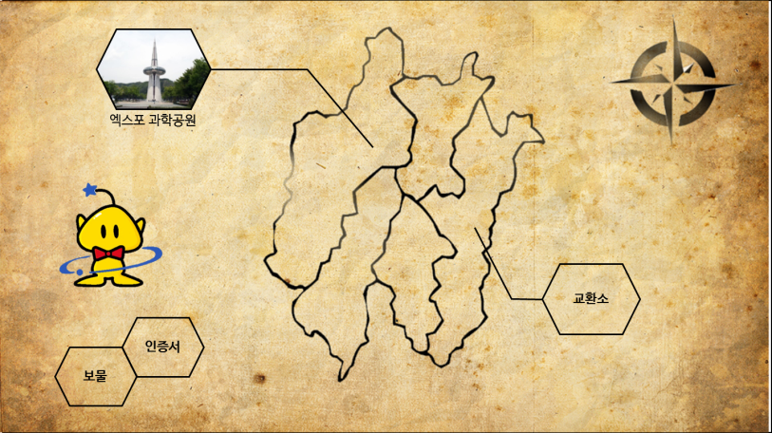
어플리케이션 상세
엔딩
이미지 스크롤

Slide 15
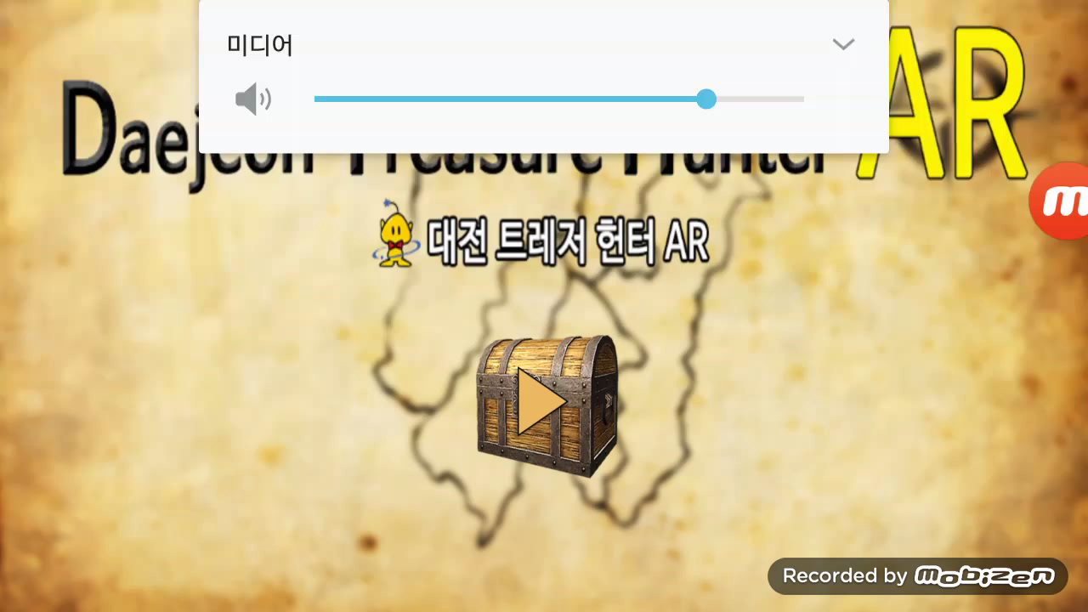
시연

Slide 16

서비스 기대 효과
도시 전체를 활용한 게임 서비스
관광객 자체의 총량이 증가
관광객의 평균 이동 거리 증가
교환소 시스템을 통한 자연스러운 공공기관과의 연계

Slide 17
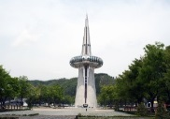

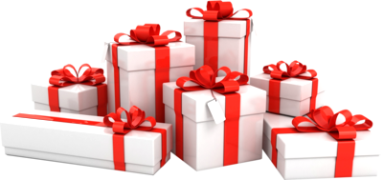
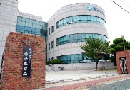
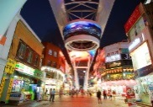

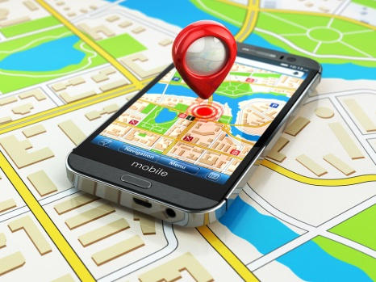
추후 개선 사항
로테이션 시스템
다양한 교환 상품
우송대입구 정류장에서
102번 버스를타세요!
5정거장 정도 지나면
도착이랍니다!
네비게이트 시스템
GPS연동

Slide 18

STAFF
팀장
박재성
개발
박재성
서석권
사민서
디자인
서석권
제작협력
우송대학교

Slide 19

감사합니다.

